Slide 1
小学校 体育（運動領域）
〔第１学年及び第２学年〕
ゲーム
「鬼 遊 び」
【思考力、判断力、表現力等編】
学習時間の目安：約15分

Slide 2

スライドを見て かんがえたことを
学しゅうカードにまとめよう！

Slide 3

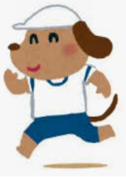
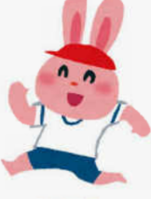
チームプレイでゴールするってどういうこと？
ほしを もっている人が ゴールできるように チームのなかまは どんなくふうをしているか 見てみよう！
☆ゴール☆

Slide 4
チームプレイでゴールするってどういうこと？
ことばや、ず、イラスト、どんな
ほうほうでもＯＫ！
学しゅうカードにかいてみよう！
ほしを もっている人が ゴールできるように チームのなかまは どんなくふうをしていたかな？

Slide 5
チームプレイでゴールするってどういうこと？
チームプレイでゴールするには、あい手をひきつけたり
おとりになったりするなど
のプレイが大せつになる。
ポイントは「チームのなかまが ゴールするために じぶんに、なにができるか」だ★

Slide 6
どのルールを えらぶ？
スライドを見て かんがえたことを 学しゅうカードにまとめよう！
まだ やったことがない人は
どんなルールのくふうがあるか しっておこう！

Slide 7

どのルールを えらぶ？
もっと ゲームをたのしむ ために
どのルールでやってみたい？
① しっぽは １本だけ
うしろに とりつけよう！
② あんぜん ちたい あり
ただし 10びょう まで！
③ おなじ人ずうで たいけつ
せめも まもりも おなじ人ずうで しょうぶ！
④ ※オリジナルルール

Slide 8
どのルールを えらぶ？
②あんぜん ちたい あり
あんぜん ちたい があると…
あんぜん
ちたい
☆ゴール☆
あんぜん
ちたい

Slide 9
どのルールを えらぶ？
学しゅうカードに かこう！
りゆうも かけるかな？
① しっぽは １本だけ
うしろに とりつけよう！
② あんぜん ちたい あり
ただし 10びょう まで！
③ おなじ人ずうで たいけつ
せめも まもりも おなじ人ずうで しょうぶ！
④ ※オリジナルルール

